Slide 1


矩阵运算器
组长：金超
组员：徐家萌，文沛皙，曾卓凡
汇报人：曾卓凡
2024年12月30日

Slide 2
目录
基本信息
1
题目
2
程序功能简介
3
队员分工简介
4

Slide 3
基本信息
矩阵运算器：
面向线性代数学习者，旨在实现常见初级线性代数矩阵相关运算。
成员：
金超，文沛皙，徐家萌，曾卓凡

Slide 4
题目
设计一个程序，实现包括但不限于矩阵求逆，求行列式，解线性方程组等基本功能。

Slide 5
程序功能简介：
1 manage模块
矩阵的输入，输出，存储，查找，删除
2 create模块
自动生成常用矩阵
3 system of linear equations模块
解线性方程组
4 calculate模块
矩阵行列式、化简、转置矩阵、逆矩阵、加、减、乘、幂运算

Slide 6
程序功能简介：
5 matrix模块
matrix类、fraction类成员函数的实现以及运算符重载
6 modify模块
修改矩阵参数、求逆矩阵、求截取矩阵、增广矩阵
7 vector模块
Vector类定义与实现、矩阵的QR分解、正交化、求特征值、特征向量

Slide 7
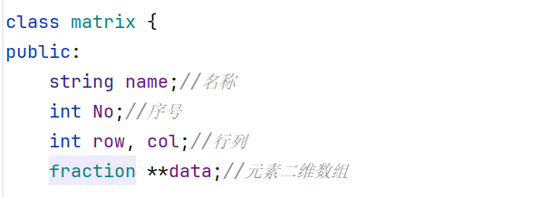
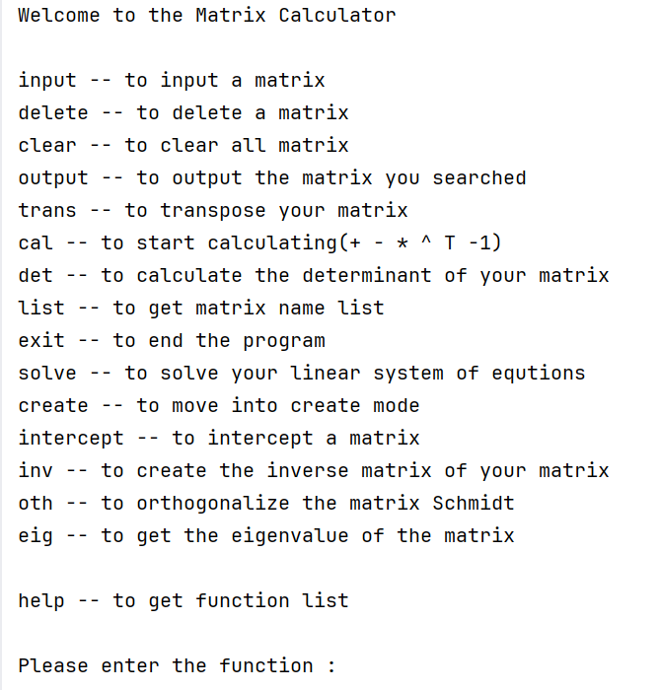
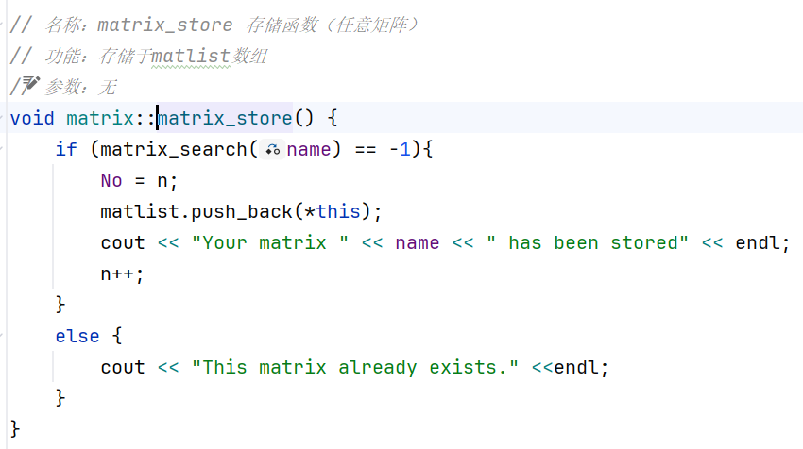
基本运作流程：
1.输入：包含行、列、命名、元素
功能区总览：
2.存储：建立vector数组进行存储
3.功能实现(见右图)

Slide 8
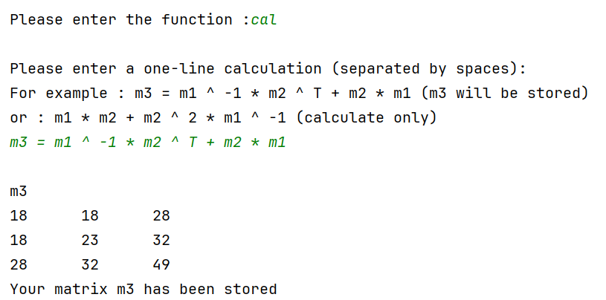
核心功能一：矩阵运算器
cal功能：
可便捷实现矩阵的常见复合运算，包括加、减、乘、求逆、求转置。

Slide 9
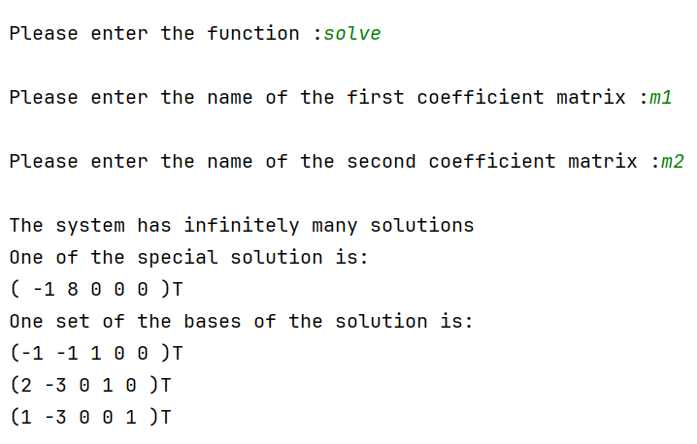
核心功能二：解线性方程组
solve功能：
解线性、非线性方程组

Slide 10
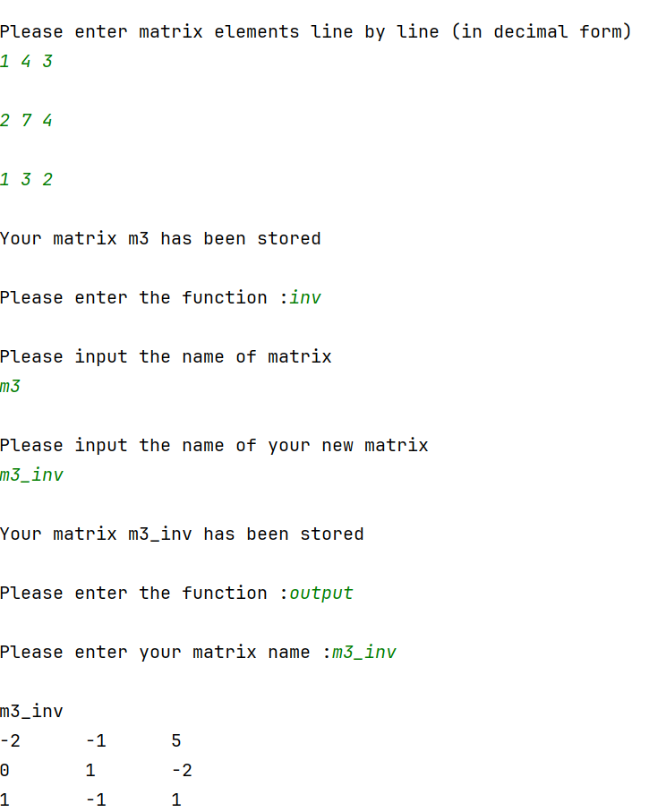
核心功能三：矩阵基本运算
·1.求逆矩阵、转置、伴随等

Slide 11
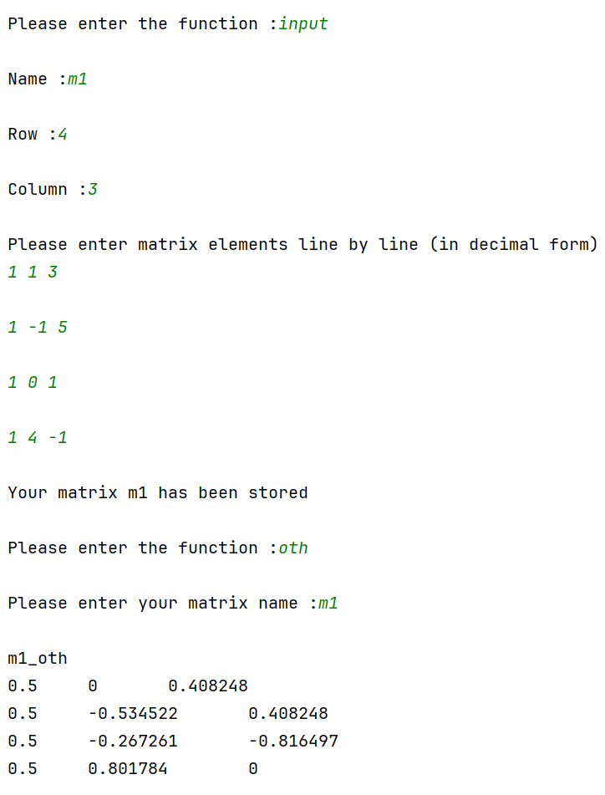
核心功能三：矩阵基本运算
·2.正交化

Slide 12
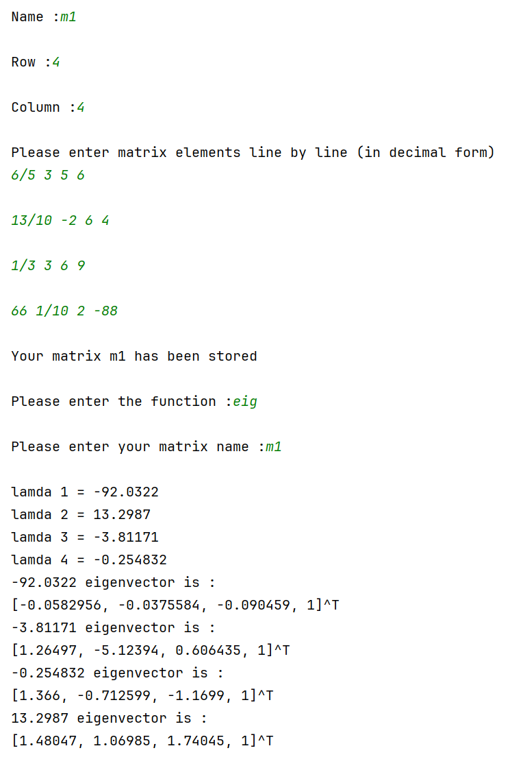
核心功能三：矩阵基本运算
·3 求特征值和特征向量（有缺陷）

Slide 13
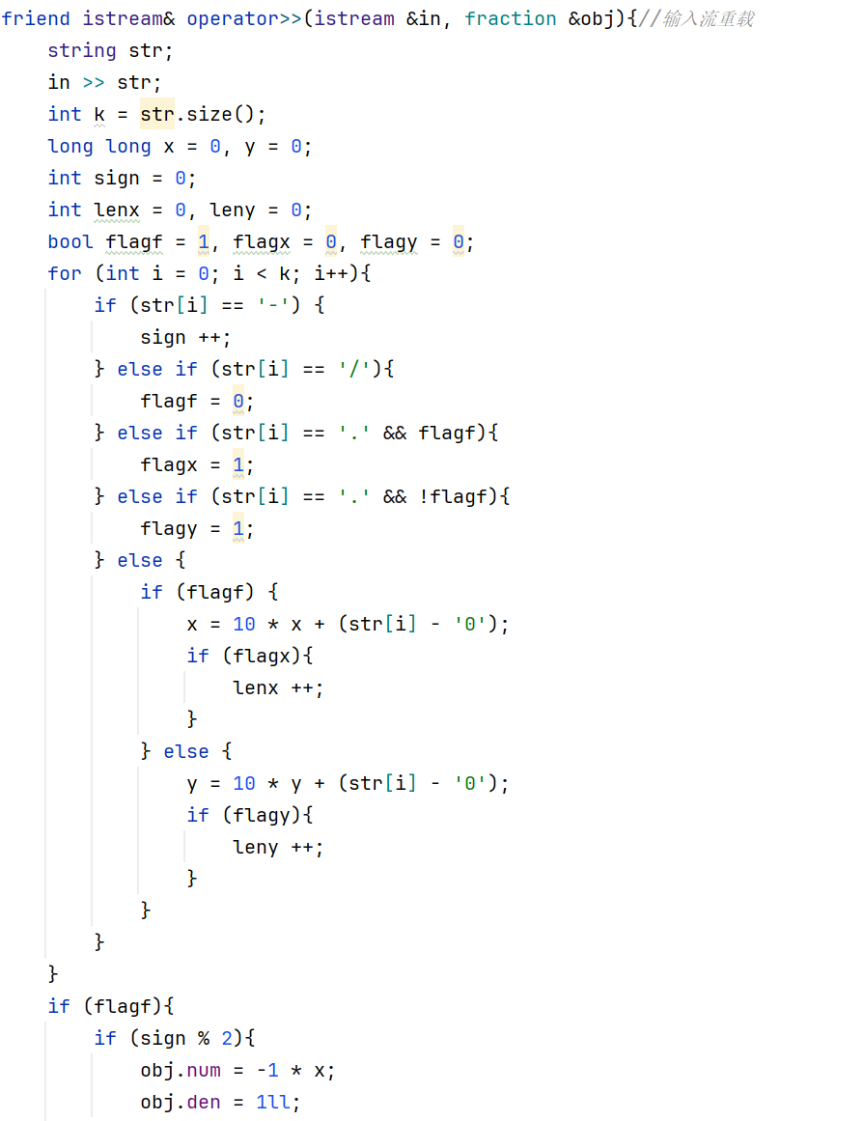
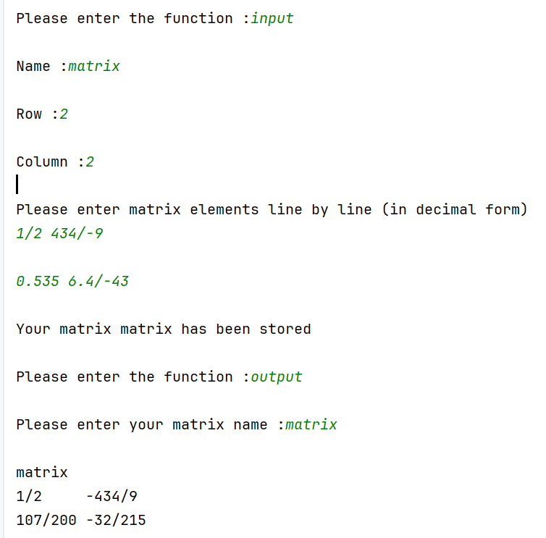
创新点一：fraction类的创建
通过fraction类的创建实现分数输入输出
代码实现
实例

Slide 14
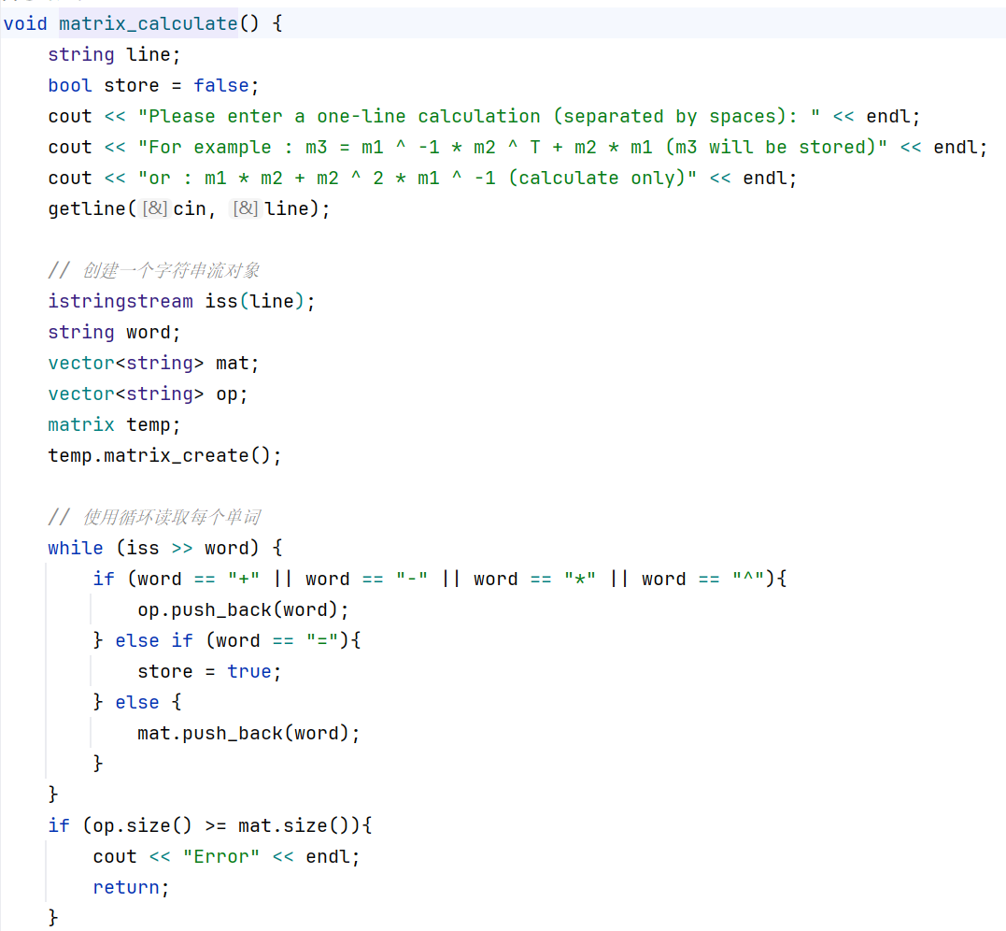
创新点二： calculate函数的实现
代码实现
实例

Slide 15
缺陷与完善：
缺陷：
交互界面简单，用户操作不够便利，整体运行时不够直观，无法实现较为复杂功能。
误差控制尚未完成，cal功能不支持括号、根号运算。
待完善：
1.引入复数类，实现复特征值的求解
2.完善用户界面，使操作更便捷
3.进一步实现更多功能（e.g.相似对角化、求解微分方程组、利用最小二乘法进行数据统计）

Slide 16
队员分工简介
金超：初等矩阵创建、modify（修改矩阵）模块、解线性方程组、ppt制作
文沛皙：matrix类、生成矩阵、伴随矩阵、pdf制作
徐家萌：矩阵化简、转置、行列式、逆矩阵、交互页面（待完善）
曾卓凡：fraction类、vector类、manage（管理矩阵）模块、calculate函数、正交化、特征值

Slide 17

谢谢！
汇报人：曾卓凡
2024年12月30日
XXXXX答辩，如果不需要可以删除

